Slide 1
구현 화면
최남열

Slide 2
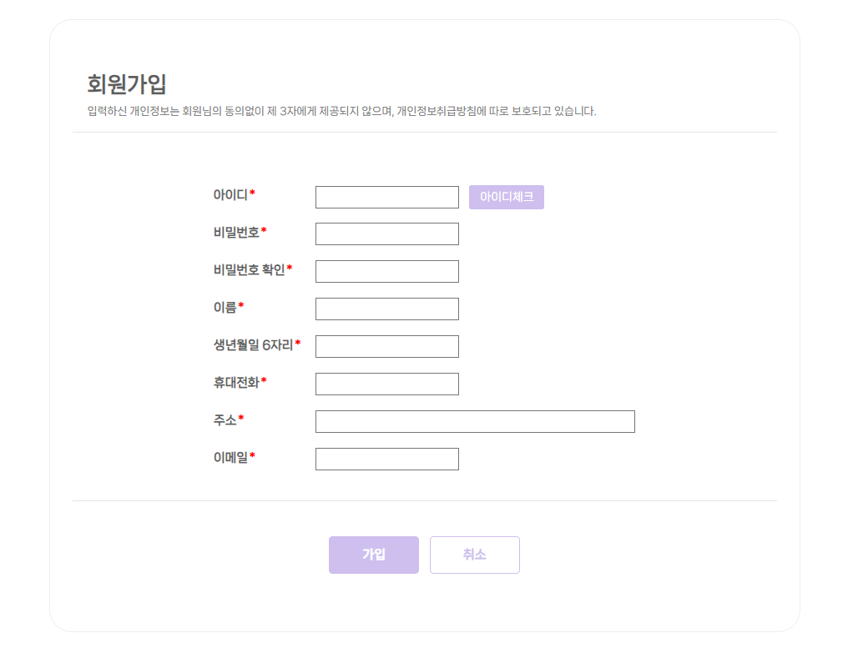
회원가입

Slide 3
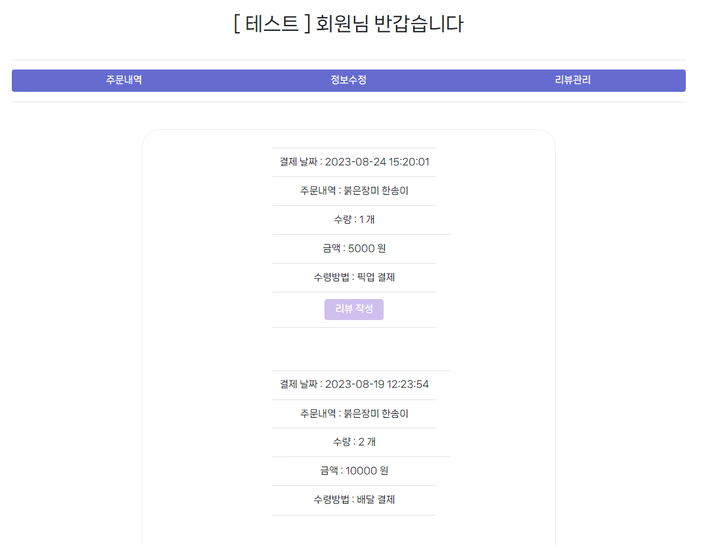
마이페이지 – 주문내역 >리뷰 작성 가능

Slide 4
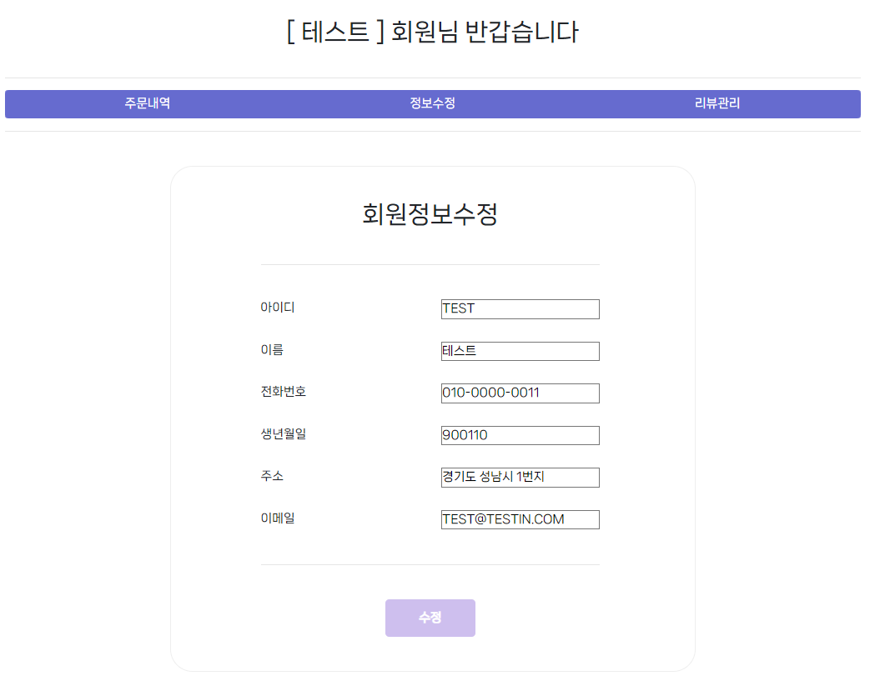
마이페이지 - 회원정보수정

Slide 5
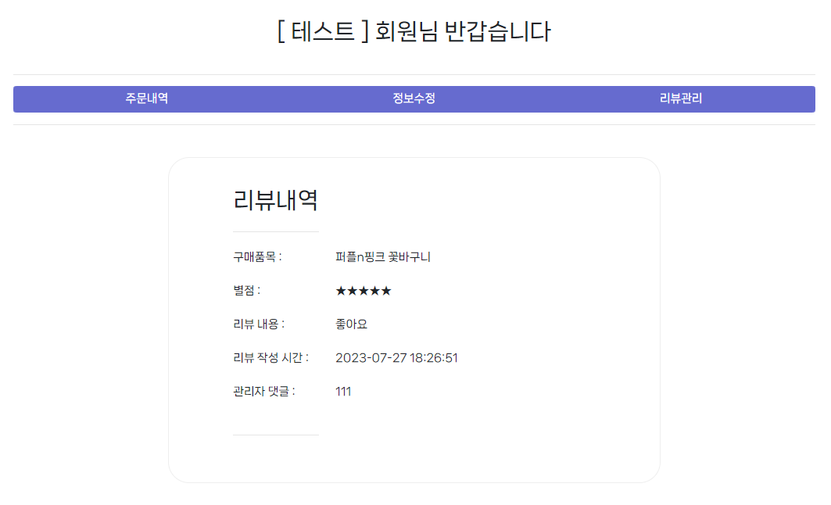
마이페이지 - 리뷰관리

Slide 6
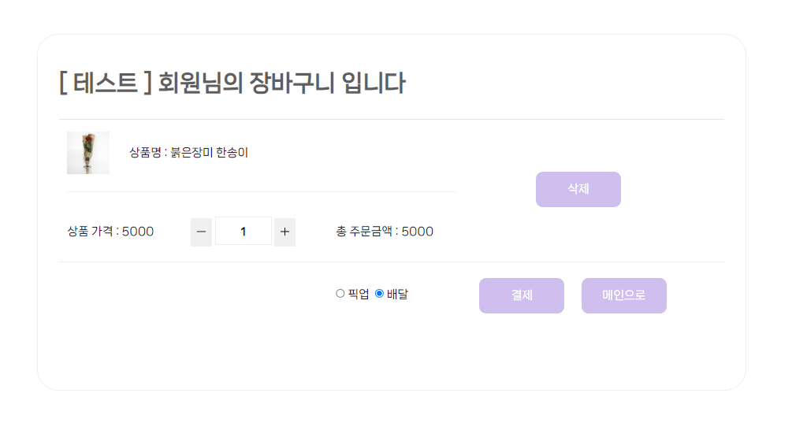
장바구니

Slide 7
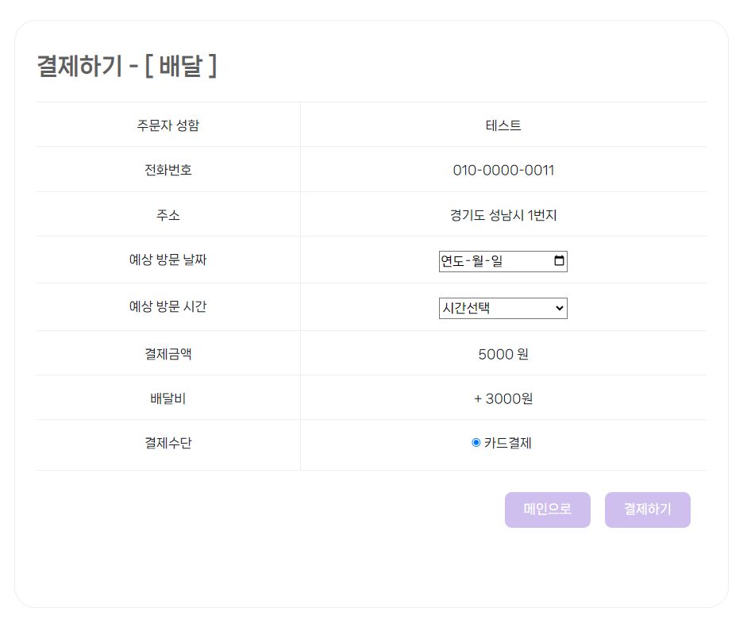
결제화면 - 배달

Slide 8
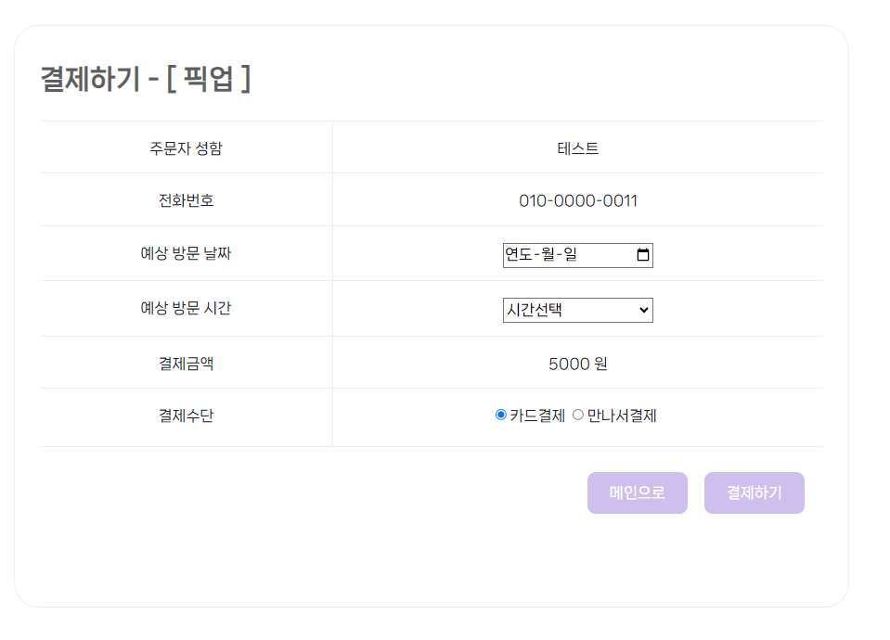
결제화면 - 픽업

Slide 9
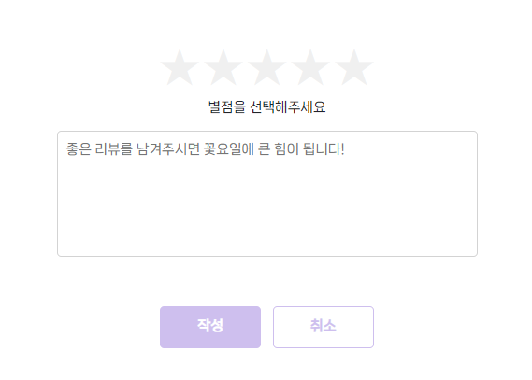
리뷰작성

